Slide 1
Agenda
13.00 Welkom
13.10 Introductie programma ERTMS
13.20 Introductie Tender STM
14.00 Pauze
14.15 Aanbestedingsprocedure Tender STM
14.30 Vragen
15.30 Afsluiting
Tender STM info sessie, 4 oktober 2017

Slide 2
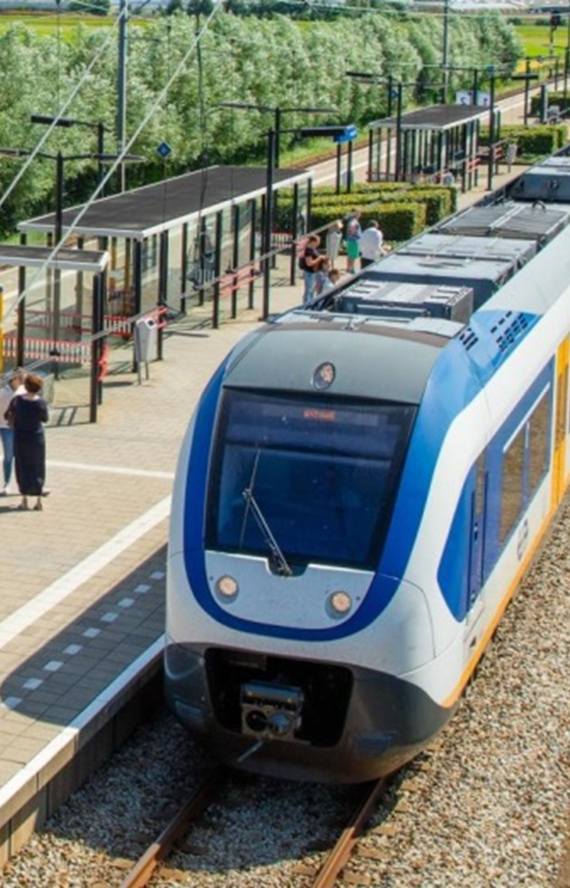
Welkom! Boukhiar Hamdani 4 oktober 2017 Informatiebijeenkomst STM ATB-EG
Notes:
Sheet 1: Welcome and introduction
My name is Willem de Graaf, Contractmanagement Materieel ERTMS
Good to see so many of you with interest in ERTMS and specifically STM. ERTMS is hot, is a game changer for our Railway sector, so my story today is mainly about how we – as a programme- work hard to achieve the best goals in the complex and brown field situation that ERTMS is, at least in the Netherlands

Slide 3
Uitgangspunten
Interactief, als er vragen zijn, kunnen ze worden gesteld.
Vragen die worden gesteld tijdens de informatiesessie worden waar mogelijk beantwoord.
Vragen worden genotuleerd en nogmaals beantwoord in de Nota van inlichtingen. Het antwoord dat wordt gegeven in de NvI is het definitieve antwoord
Deze informatie bijeenkomst gaat alleen over de STM aanbesteding
Tender STM info sessie, 4 oktober 2017

Slide 4
Introductie programma ERTMS Willem de Graaf Contracteringsmanager programma ERTMS 4 oktober 2017 Informatiebijeenkomst STM ATB-EG
Notes:
Sheet 1: Welcome and introduction
My name is Willem de Graaf, Contractmanagement Materieel ERTMS
Good to see so many of you with interest in ERTMS and specifically STM. ERTMS is hot, is a game changer for our Railway sector, so my story today is mainly about how we – as a programme- work hard to achieve the best goals in the complex and brown field situation that ERTMS is, at least in the Netherlands

Slide 5
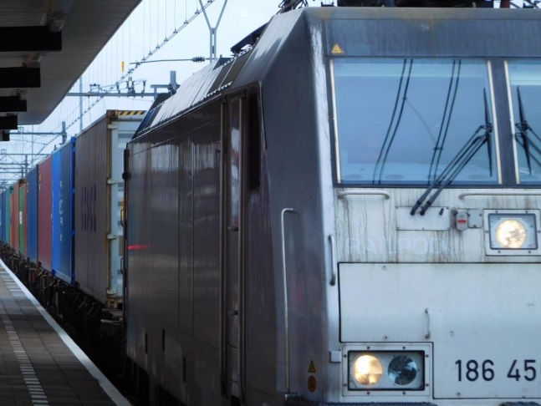
ERTMS Programma
Ontstaan als samenwerking tussen Ministerie van Infrastructuur en Milieu, ProRail en NS.
Waarom deze samenwerking?
Het is meer dan alleen techniek
Impact voor de hele sector
Uniek: Materieel en Infrastructuur
Waarom ERTMS?
Verhogen veiligheid
Verhogen snelheid, capaciteit, betrouwbaarheid
Verbeteren interoperabiliteit
Vervanging van bestaande systemen
Tender STM info sessie, 4 oktober 2017

Slide 6
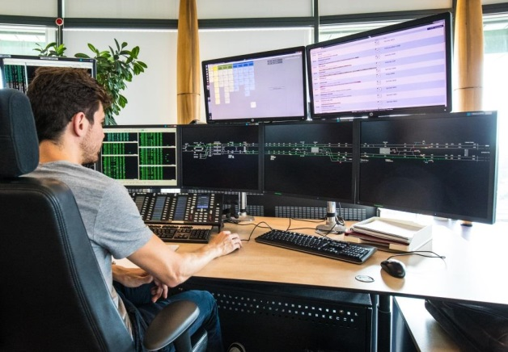
Missie en ambitie
Missie
De implementatie van ERTMS op het spoor en in het treinmaterieel om veiliger en aantrekkelijker maken voor reizigers en goederenvervoerders
Ambitie
Om dit zo te doen dat machinisten, treindienstleiders en engineers enthousiast zijn om het te gebruiken
Tender STM info sessie, 4 oktober 2017

Slide 7
Update: huidige situatie
De Nederlandse uitrolstrategie is goedgekeurd (2016)
Plan realisatiefase: eind 2017
(gereed voor review en besluitvorming)
Na review en programmabeslissing: realisatiefase
Uitrol: 2024
Tender STM info sessie, 4 oktober 2017

Slide 8
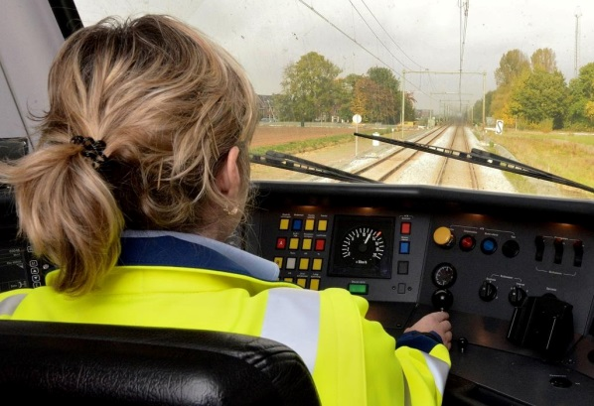
Tender STM
Migratiestrategie ERTMS:
Eerst materieel dan infrastructuur omzetten
STM in Materieel:
STM nodig bij ATB
STM zorgt voor economisch level playingfield
voor de ETCS
Tender STM info sessie, 4 oktober 2017
Notes:
@Willem: George zal in zijn presentatie het economisch level playing field verder uitleggen, dus dit is een mooie voorzet voor het wisselen van spreker.

Slide 9
Introductie Tender STM George Nagel Projectmanager STM-ATB 4 oktober 2017 Informatiebijeenkomst STM ATB-EG
Notes:
Sheet 1: Welcom en introductie
Mijn naam is George Nagel, projectmanager ERTMS
Het doet me deugd dat jullie interesse in ERTMS hebben en specifiek in STM. Ik ga jullie vertellen over het STM project en de link met het ERTMS programma

Slide 10
Doelstelling
Economisch Level Playing Field mbt de aanschaf van de STM ATB-EG ten behoeve van de inschrijving voor de ETCS aanbesteding.
Hoe doen we dat?
Ervoor zorgen dat er voor alle potentiele inschrijvers op de ETCS aanbesteding een STM ATB-EG beschikbaar is waarvan de prijs voor alle inschrijvers bekend is, en daarmee op het aspect van ATB-EG voor alle inschrijvers een vergelijkbare kans ontstaat.
Tweesporenbeleid:
a. Deze aanbesteding
b. Eigen ontwikkeling blauwdruk
Tender STM info sessie, 4 oktober 2017

Slide 11
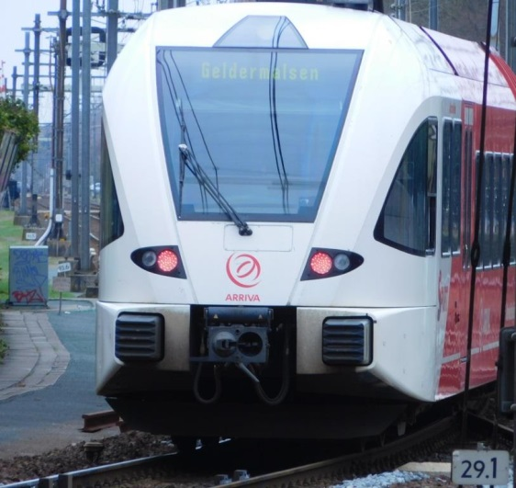
Scope
Ontwikkeling
Levering product aan afnemers
Support tbv de on board systeem integratie
Beheer
Tender STM info sessie, 4 oktober 2017

Slide 12
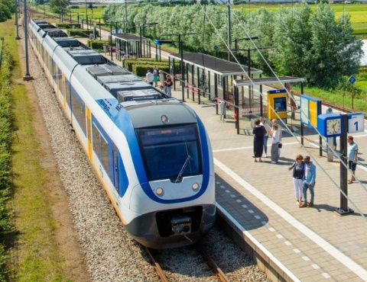
Raakvlak met ETCS-aanbesteding Systeemintegratie en Governance
RfP ETCS tender vereist de levering van de ETCS OBU en de STM ATB
Met de RfP ETCS wordt de STM leveringsovereenkomst beschikbaar gesteld
ETCS inschrijvers kunnen de STM uit de leveringsovereenkomst aanschaffen en opvoeren in hun offerte
ETCS leverancier is verantwoordelijk voor de integratie van de STM ATB met de ETCS OBU, deze kan daarbij gebruik maken van de supportclausule van de STM leverancier
Tender STM info sessie, 4 oktober 2017

Slide 13
Marktpotentie STM ATB-EG
ETCS tenders in het kader van het ERTMS programma NL
Vervoerders/materieeleigenaren die nieuw materieel aanschaffen
Vervoerders/materieeleigenaren die hun materieel upgraden van Baseline 2 naar Baseline 3
Tender STM info sessie, 4 oktober 2017

Slide 14
Concept Planning
STM aanbesteding
Publicatie | 05-09-2017
Einde aanmeldtermijn | 23-10-2017
Selectie inschrijvers | Dec-2017
Offerteaanvraag | Feb-2018
Contractondertekening | Aug-2018
Levering | Sep-2020
ETCS aanbesteding
Publicatie | Sep-2018
Selectie inschrijvers | Nov-2018
Offerteaanvraag | Feb-2019
Contractondertekening | Sep-2020
Tender STM info sessie, 4 oktober 2017

Slide 15
Aanbestedingsprocedure Tender STM Michael Nieuwboer 4 oktober 2017
Notes:
Sheet 1: Welcome and introduction
My name is Willem de Graaf, Contractmanagement Materieel ERTMS
Good to see so many of you with interest in ERTMS and specifically STM. ERTMS is hot, is a game changer for our Railway sector, so my story today is mainly about how we – as a programme- work hard to achieve the best goals in the complex and brown field situation that ERTMS is, at least in the Netherlands

Slide 16
Proces van aanmelding
Stap 1: Aanmelding met UEA via Tenderned
Stap 2: Beoordeling Aanmelding met UEA
Stap 3: Indienen bewijsstukken
Stap 4: Beoordeling bewijsstukken
Stap 5: Selectiebeslissing
Stap 6: Dialooggesprekken
Stap 7: RFP / Gunningsleidraad
Stap 8: Gunning
Tender STM info sessie, 4 oktober 2017

Slide 17
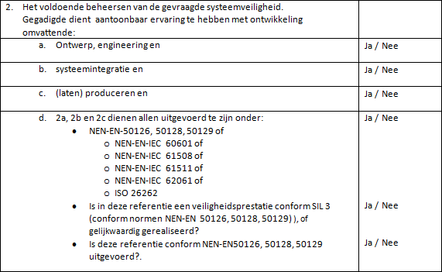
Referenties toelichting
Tender STM info sessie, 4 oktober 2017

Slide 18
Nota van Inlichtingen REMINDER
Morgen is de deadline voor het indienen van de vragen voor de Nota van Inlichtingen
Tender STM info sessie, 4 oktober 2017

Slide 19
Vragen?
Tender STM info sessie, 4 oktober 2017

Slide 20
Pauze!
Tender STM info sessie, 4 oktober 2017

Slide 21
Uitvraag Tender STM Gertjan Rhebergen 4 oktober 2017
Notes:
Sheet 1: Welcome and introduction
My name is Willem de Graaf, Contractmanagement Materieel ERTMS
Good to see so many of you with interest in ERTMS and specifically STM. ERTMS is hot, is a game changer for our Railway sector, so my story today is mainly about how we – as a programme- work hard to achieve the best goals in the complex and brown field situation that ERTMS is, at least in the Netherlands

Slide 22
Uitvraag
Systeemplaatje
PVE
HW en SW producten / diensten
Selectiecriteria
Vereiste systeemexpertise
Tender STM info sessie, 4 oktober 2017

Slide 23
Toepassing STM in zijn omgeving
Tender STM info sessie, 4 oktober 2017

Slide 24
Tender STM info sessie, 4 oktober 2017

Slide 25
HW en SW producten
Ontwerpen, produceren, testen en certificeren van STM-ATBEG ten behoeve van toepassing in treinen.
Veiligheidsniveau is minimaal SIL3 volgens NEN-EN 50126-1:1999/C1:2010, NEN-EN 50128:2011, NEN-EN 50129:2003/C1:2010.
Leveren van geteste en gecertificeerde prototypes en testvoorzieningen ten behoeve van afname- en integratietesten.
Produceren van de STM-ATBEG modules volgens IPC-A-610F Class 3
Tender STM info sessie, 4 oktober 2017

Slide 26
Afroep/productie/levering van de ontwikkelde STM-ATB zal geschieden in diverse staffels.
Leveren van bewijs veiligheid en
EG conformiteitsverklaringen,
documentatie, ondersteuning bij integratie in
materieel, Intellectueel eigendom.
Beheer, herstel en onderhoud w.o. update / upgrades van het ontwerp voor een periode van 15 / 20 / 25 jaar.
Optie voor het leveren van additionele STM-ATBEG modules voor de toekomstig uitrol van materieel dat nu niet tot de scope behoort.
Tender STM info sessie, 4 oktober 2017

Slide 27
50128 Organisatie
Tender STM info sessie, 4 oktober 2017

Slide 28
Technische en beroepsbekwaamheid 1/4
Het kunnen ontwikkelen en (laten) produceren voor het toepassingsveld. Gegadigde dient aantoonbaar ervaring te hebben met:
ontwikkelen (in eigen beheer ontwerpen en engineeren) en
(laten) produceren en
(laten) testen van geïntegreerde hard/software producten (‘embedded systems’) onder andere omvattend digitale signaal verwerking) die functioneren onder hoge eisen aangaande
trillingen/schokken (mechanische belasting),
hoge/lage temperaturen (+85 / – 20 graden C),
EM velden en transiënten, zoals die bij toepassingen in treinen conform NEN-EN-50121 voor kunnen komen of qua EMC gelijkwaardige omgevingen
Tender STM info sessie, 4 oktober 2017

Slide 29
Technische en beroepsbekwaamheid 2/4
Het voldoende beheersen van of beschikken over kennis aangaande de gevraagde systeemveiligheid:
Aantoonbare ervaring met ontwikkeling omvattende:
Ontwerp, engineering, en systeemintegratie en (laten) produceren
onder:
NEN-EN50126, 50128, 50129 of
NEN-EN-IEC 60601 of NEN-EN-IEC 61508, of
NEN-EN-IEC 61511 of
NEN-EN-IEC 62061 of ISO 26262
Bij minimaal 1 referentie dient een veiligheidsprestatie conform op SIL3 (conform normen NEN-EN 50126, 50128, 50129) gerealiseerd te zijn
Minimaal 1 referentie is gerealiseerd conform NEN-EN50126, 50128, 50129.
Tender STM info sessie, 4 oktober 2017

Slide 30
Technische en beroepsbekwaamheid 3/4
Het kunnen ontwerpen van de gevraagde betrouwbaarheid:
aantoonbare ervaring met het uitvoeren van betrouwbaarheidsberekeningen in overeenstemming met MIL-HDBK-217 of gelijkwaardig. Parts count & K-factors.
Tender STM info sessie, 4 oktober 2017

Slide 31
Technische en beroepsbekwaamheid 4/4
Het gedurende de productlevensduur bieden van continuïteit:
Gegadigde dient aantoonbaar ervaring te hebben met productbeheer op basis van:
life cycle management van producten bedoeld voor een lange levensduur (>20 jaar),
waarbij inbegrepen is het niet meer in de markt beschikbaar zijn van onderdelen (obsolesence management).
Tender STM info sessie, 4 oktober 2017

Slide 32
Bekwaamheid, overige relevante kennis
Het voldoende kunnen doorgronden van de gevraagde functionaliteit is van groot belang:
Gegadigde dient voor deze opdracht te kunnen beschikken over- kennis en capaciteit inzake het toepassen specificaties van:
ERTMS zoals opgenomen in Annex A van de TSI CCS (‘de SUBSET’s’), en
ATB-EG baansignalen en de decodering daarvan, en
één of meer ERTMS testlaboratoria.
Tender STM info sessie, 4 oktober 2017

Slide 33
Systeemintegratie; doelen
Aantonen samenwerking baan en trein:
Aantonen overdracht baansignalen
Aantonen samenwerking met EVC
Aantonen samenwerking met DMI
Aantonen samenwerking treininterface
Verificatie immuniteit en bedrijfszekerheid
Tender STM info sessie, 4 oktober 2017

Slide 34
Systeemintegratie; aanpak
Door leverancier te realiseren testomgeving waaronder ATB Baansignaal, EVC/DMI/Treininterface emulator (ON)
Gebruikmaking van testlaboratoria (ON) → Certificaat
Koppeling met ‘echte OBU’ in labomgeving (ON?)
Koppeling met ‘echte OBU’ in trein (OG) → AVVI
Planning: voorbereiding stap 4 is in gang gezet.
Tender STM info sessie, 4 oktober 2017

Slide 35
Afsluiting en vragen George Nagel 4 oktober 2017 Informatiebijeenkomst STM ATB-EG

